Slide 1
ACADEMIA ENDOTERMIC
Projeto Final – ETESC/FAETEC
Turma – 3210
Alunos – Victor Hugo Borba, Carlos Eduardo Borba e Suellen Oliveira

Slide 2

PORQUE ESTE TEMA?
O tema “academia” foi escolhido por conta da praticidade de idealizar um sistema pra este local.
Temas relacionados a locais de ensino nos pareceram mais atraentes por conta de recursos como matrículas, marcar aulas e diferentes planos para os membros.
É um tema que gostamos.

Slide 3


DESCRIÇÃO DO CONTEXTO
Nosso grupo está desenvolvendo um sistema de uma academia, a “Academia Endotermic”.
A Descrição do Contexto de nossa academia aborda todos os aspectos do funcionamento da empresa sem um site online:
Horário de Funcionamento
Processo de Matrícula
Localização
Planos de Matrícula
Faixa-etária mínima para matricular-se na academia

Slide 4
REQUISITOS DO SISTEMA
Requisitos Não Funcionais
RF01 – O sistema deve manter usuários
RF02 – O sistema deve autenticar usuários
RF03 – O sistema deve manter alunos
RF04 – O sistema deve manter os planos de aluno
...
RNF01 – SEGURANÇA Todos terão livre acesso ao sistema público, porém somente usuários autenticados terão acesso a estrutura do sistema (administrador).
RFN02 – USABILIDADE O sistema deve ter um design responsivo e funcionar adequadamente em computadores e dispositivos móveis.
RFN03 - ÉTICA O sistema manterá seguros quaisquer dados do usuário.
Requisitos Funcionais

Slide 5
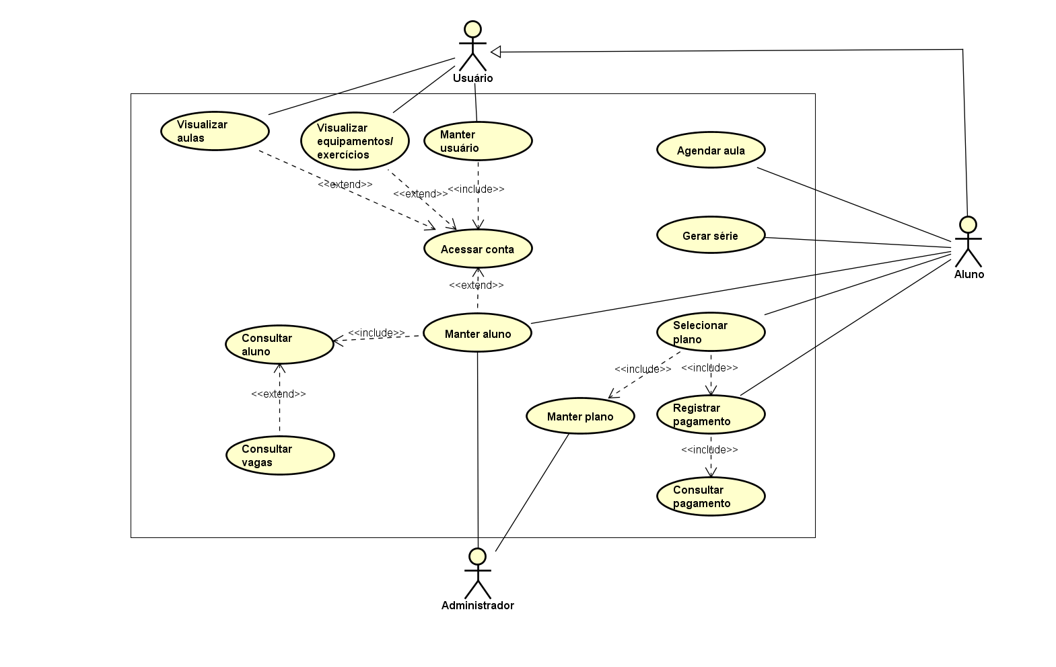
DIAGRAMA
DE CASO DE USO
Algumas características:
Atores: Administrador
Aluno
Usuário
O Aluno também é um usuário

Slide 6
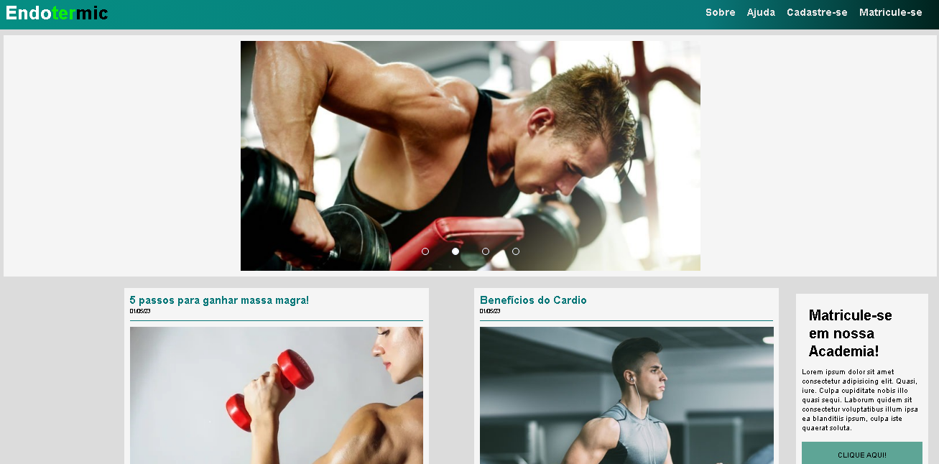
FINALIZAÇÃO
ESTADO ATUAL DO PROJETO PLANOS FUTUROS

